Slide 1
МИНИСТЕРСТВО НАУКИ И ВЫСШЕГО ОБРАЗОВАНИЯ РОССИЙСКОЙ ФЕДЕРАЦИИ
ФЕДЕРАЛЬНОЕ ГОСУДАРСТВЕННОЕ АВТОНОМНОЕ
ОБРАЗОВАТЕЛЬНОЕ УЧРЕЖДЕНИЕ ВЫСШЕГО ОБРАЗОВАНИЯ
“НАЦИОНАЛЬНЫЙ ИССЛЕДОВАТЕЛЬСКИЙ ЯДЕРНЫЙ УНИВЕРСИТЕТ МИФИ”
Кафедра № 42 «Криптология и кибербезопасность»
ВЫПУСКНАЯ КВАЛИФИКАЦИОННАЯ РАБОТА
Методы классификации текстовых документов на основе дообучения большой языковой модели
Тураносов Константин Викторович
01.04.02 -Прикладная математика и информатика
Программа: Машинное обучение
Дата защиты: 23.06.2026

Slide 2

Актуальность темы и
Проблематика исследования
Проблематика
Крупный нефтяной холдинг получает всю входящую корреспонденцию в один общий почтовый ящик.
Ручная маршрутизация по подразделениям трудоёмка, может приводить к потерям корреспонденции и задержкам доставки до адресата.
Актуальность
Большие языковые модели:
на старте имеют глубокое понимание языка и специфики отрасли;
крупные модели могут справляться с задачами без дообучения;
дорогие в инференсе и дообучении.
QR код:
Исследование 1
Таблица: сравнение с другими исследованиями
 | Исследование 1 | Исследование 2 | Текущая работа
Задача · язык | 20 новостных групп · CN | 605 меток новостей · CN | Корреспонденция, 36 блоков · RU
Датасет | Крупный 18 846 новостных документов | Крупный, ~200000 новостных статей, дисбаланс классов | Малый 1 774 писем, дисбаланс классов
Метод дообучения LLM | полный FT | PEFT: LoRA | PEFT 4 метода: QLoRA / LoRA / AdaLoRA / TinyLoRA
Размер моделей | Llama 8B, 70B | QWEN 1,5B | 8–32B, разные семейства
Итог | LLM ↑ бьёт энкодеры По F-1 | LLM ↓ уступает энкодерам По F-1 | Предстоит исследовать
QR код:
Исследование 2
1

Slide 3

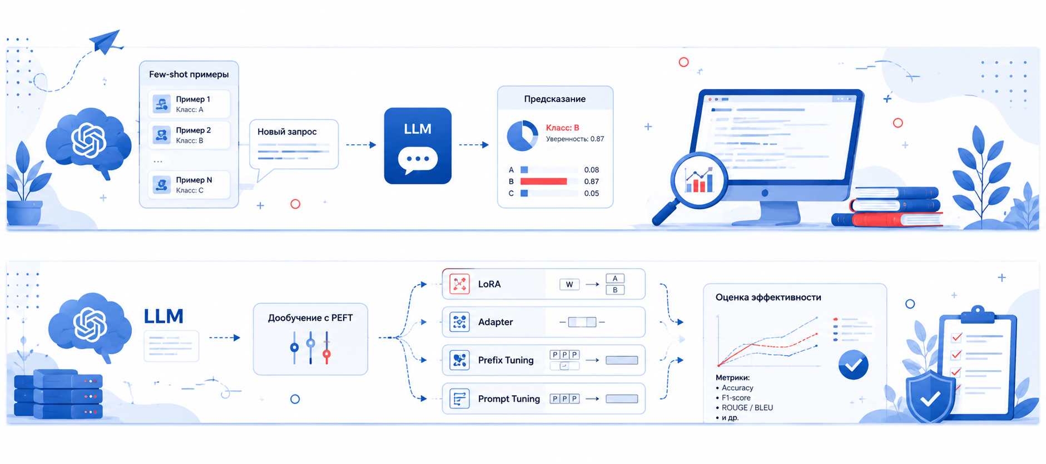

Цель и задачи
Цель работы
Исследовать применимость методов дообучения больших языковых моделей для решения задачи классификации русскоязычной корреспонденции.
Решаемые задачи
1. Произвести разведочный анализ данных
3. Реализовать и проверить эффективность few-shot классификации LLM.
Разработать пайплайн аугментации данных
для компенсации дисбаланса.
4. Реализовать дообучение LLM c помощью 4 методов PEFT: LoRA, QLoRA, AdaLoRA, TinyLoRA.
2

Slide 4
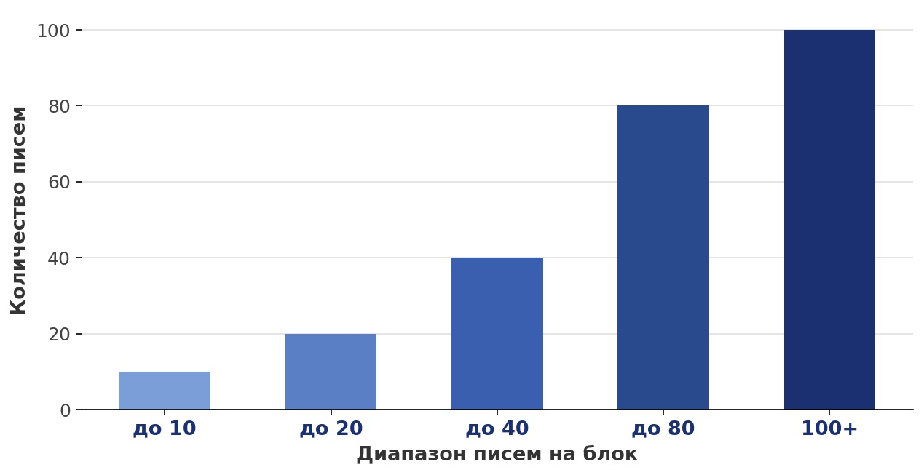
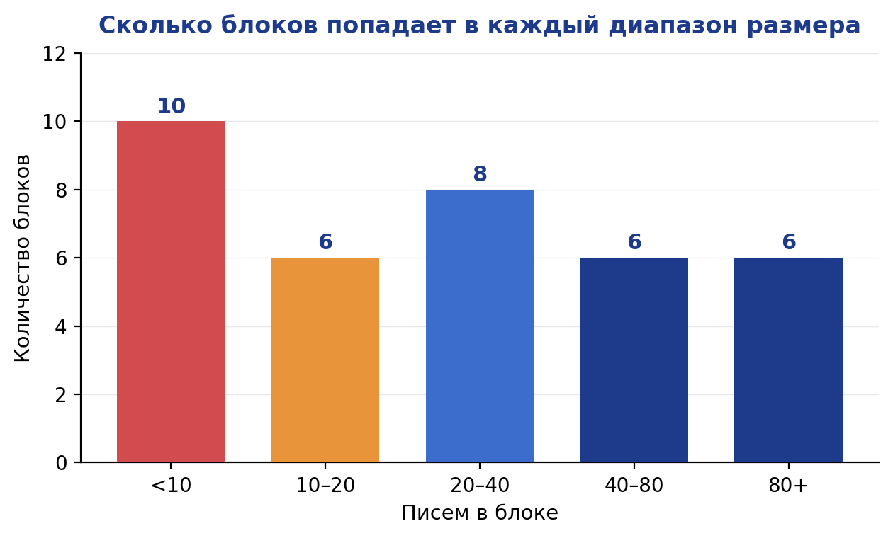
Разведочный анализ данных
Корпус: 1 774 письма, 36 блоков компании.
Персональные данные заменены плейсхолдерами — имена, организации, даты.
Дисбаланс классов
Выявленные проблемы
6
5 дубликатов
6
6 блоков
4 полных + 1 пересекающийся между двумя блоками
6 блоков
6
6
8
19 аномалий
8
8 блоков
Тысячи слов, менее 50 уникальных — циклические повторения фраз
6
6 блоков
10 блоков
6
10
10 блоков
содержат менее 10 примеров.
Крупнейший блок — 249 писем.
Минимум — 2 письма.
3

Slide 5
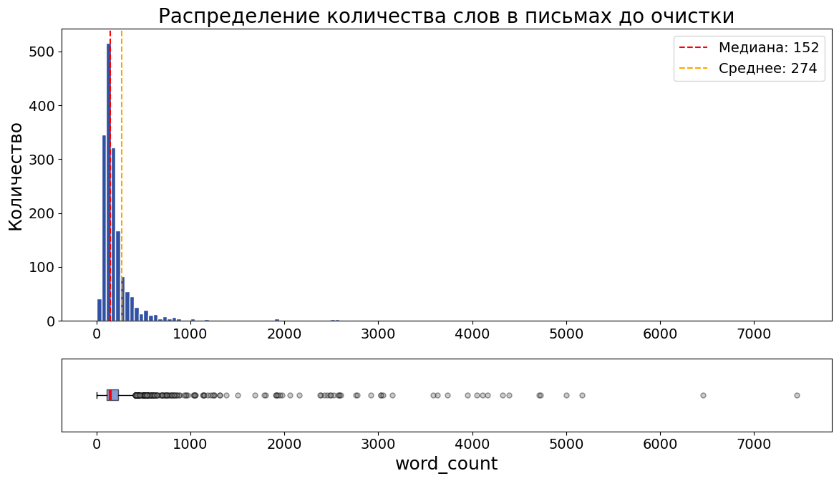
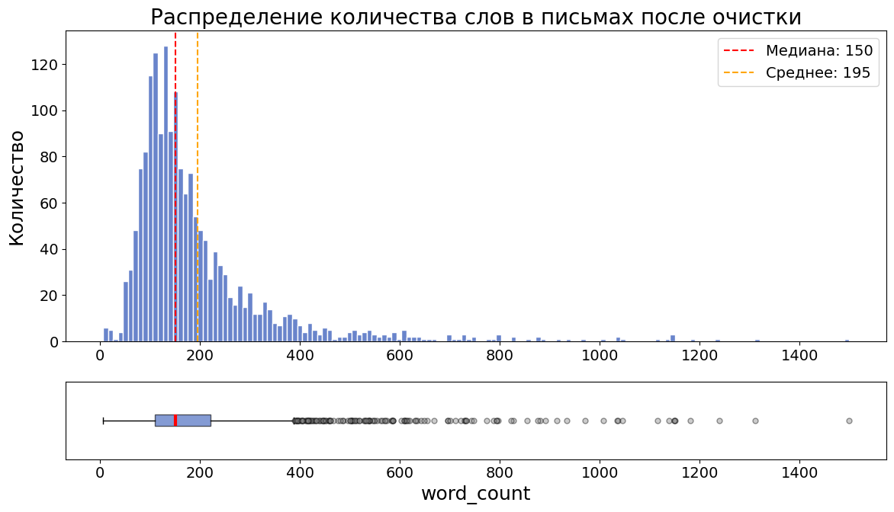
Очистка данных
Конвейер clean_text() удаляет повторы слов, фраз, предложений, цепочки вида «слово-число»
МЕДИАНА
152 → 150
Типичная длина письма сохранена — информативные тексты не пострадали
МАКСИМУМ
7500 → 1500
Максимальная длина сокращена в 5 раз — аномалии убраны
СРЕДНЕЕ
274 → 195
Среднее приблизилось к медиане — распределение стало более симметричным
4

Slide 6
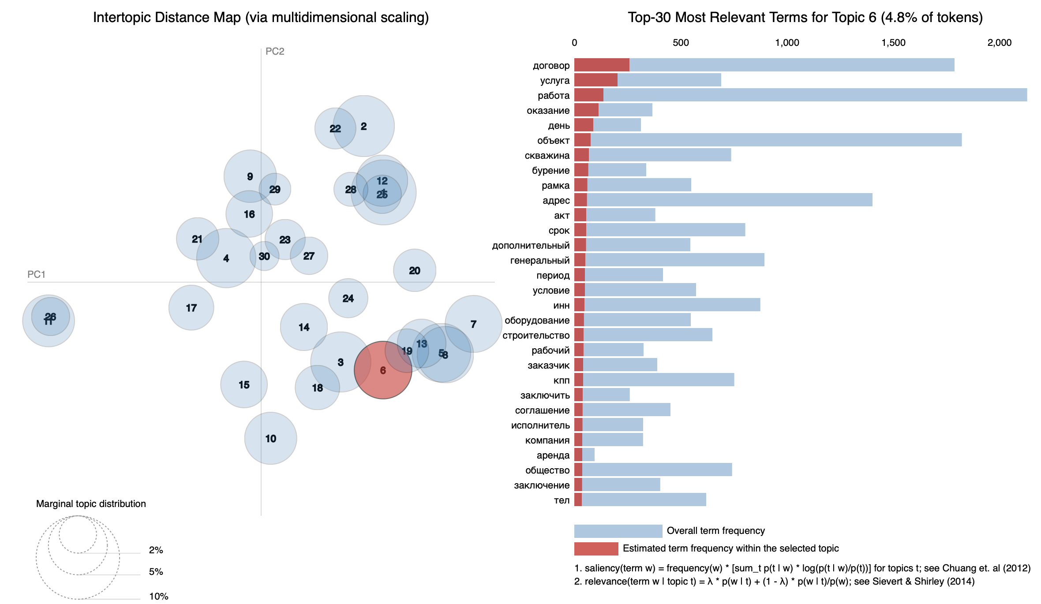
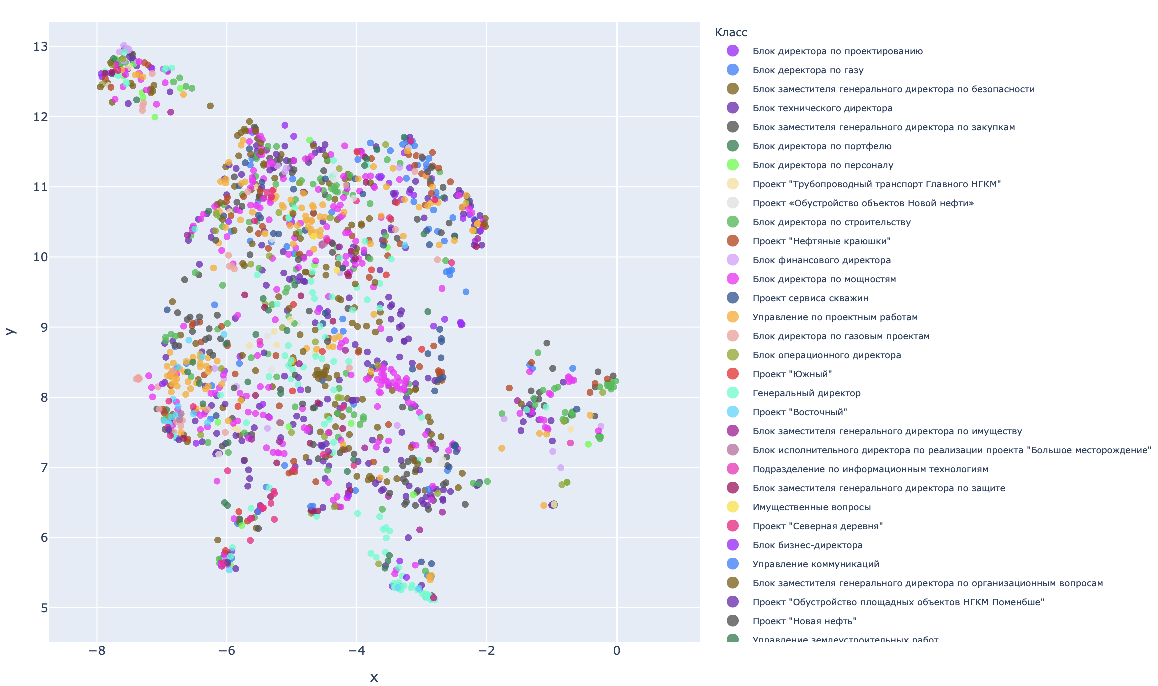

Семантический анализ
01. Текстовые метрики (TTR, RTTR, hapax ratio)
Выделяют лишь крайние группы. ~25 блоков неразличимы — шаблонная деловая лексика выравнивает показатели.
02. Тематическое моделирование (LDA, 30 тем)
Темы пересекаются: «договор», «работа», «объект» — во всех классах. Чёткое разграничение невозможно.
03. Кластеризация (SBERT → UMAP → HDBSCAN)
83,6% писем (1 468 из 1 755) — единый диффузный кластер. Только 6 малых кластеров имеют выраженную специфику.
Вывод: на данном этапе классы тематически и семантически неразделимы.
5

Slide 7

Аугментация данных
Цель — довести каждый класс до 50 примеров.
Вход:
35-49 писем
Вход:
15-34 письма
Вход:
<15 писем
15
35
50
Выход:
каждый класс
не менее 50
Этап 1: LLM-генерация
Этап 2: Парафраз
Этап 3: Обратный перевод
Модель Qwen2.5-32B-AWQ,
инференс через vLLM.
5 случайных примеров на вход.
LLM-перефразирование.
Циклический выбор источников — равномерное использование оригиналов.
NLLB-200-1.3B:
английский, немецкий, французский.
NER-плейсхолдеры маскируются тегами <0>, <1> и восстанавливаются после перевода.
Система валидации
6

Slide 8
Система валидации и LLM-судья
🛡 Уровень 1 — 7 последовательных фильтров
Точные дубликаты
O(1)
⚖
Уровень 2 — LLM-судья
Qwen-32B, temperature=0,1
01
02
Мин. длина
500 символов
📝 Для генерации:
естественность • связность • соответствие классу • полнота
03
Язык текста
langdetect
Вырожденные
unique ratio <20%
🔄 Для парафраза и обратного перевода:
04
сохранение смысла • степень переформулировки • полнота деталей
05
Иероглифы
модель Qwen
06
Промпт-утечка
мета-фразы, markdown
Оценка 1–10
Порог отсечения 5,0 (для обратного перевода — 2,5)
Из оставшихся кандидатов отбирается N лучших
07
SBERT сходство
порог 0,5–0,98
7

Slide 9
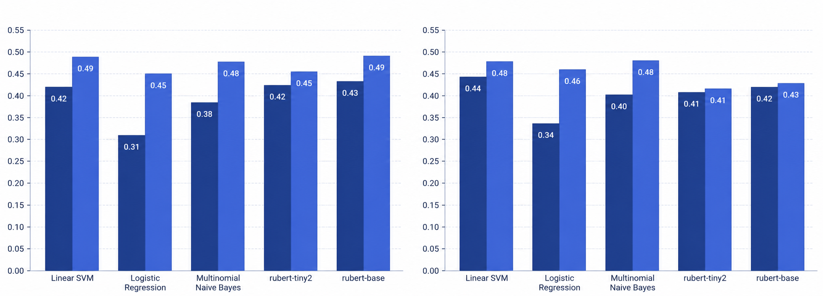
Результаты Аугментации
Метрики на исходных и аугментированных данных — balanced accuracy и macro F1.
Balanced Accuracy
Macro F1
Baseline
Augmented
Baseline
Augmented
0.48
0.38
0.5
0.52
0,42
0,48
0,3
0,45
0,38
0,46
0,36
0,5
0,42
0,52
0,44
0,45
0,33
0,46
0,40
0,46
0,35
0,44
0,39
0,46
8

Slide 10
Few-shot классификация
Конвейер Few-shot
1. Подготовка данных
a) Загрузка load_dataset()
b) Деление на группы A/B/C classify_groups()
c) Создание/загрузка описаний классов load_class_descriptions()
2. Отбор примеров
Приоритет оригинальным письмам, на редких классах добор за счет аугментированных данных.
select_examples()
3. Сборка промптов
a) Задача
b) Нумерованный список классов
c) Описания классов
d) Блок few-shot примеров
Экземпляр для классификации build_prompt()
4. Предсказание LLM
a) Загрузка модели load_model()
b) Проверка контекстного окна для каждого эксперимента
c) Генерация ответа generate_response()
5. Извлечение ответа + оценка
a) Извлечение, очистка, нормализация ответа
b) Сопоставление ответа по убыванию точности
extract_prediction()
с) Оценка на macro f1 и balanced accuracy
Матрица экспериментов
Модель
0-shot
3-shot
3s-nd
5s
Короткие
примеры + описания
5s-nd
1-shot
5 выбранных моделей, 6 режимов few-shot.
Saiga-8B — только 2 режима из-за
ограниченного контекстного окна.
короткие примеры, без описаний
без описаний классов
saiga_8b
✓
—
—
—
—
✓
t_lite_8b
✓
✓
✓
✓
✓
✓
vikhr_12b
✓
✓
✓
✓
✓
✓
qwen_14b
✓
✓
✓
✓
✓
✓
qwen_32b
✓
✓
✓
✓
✓
✓
9
9

Slide 11
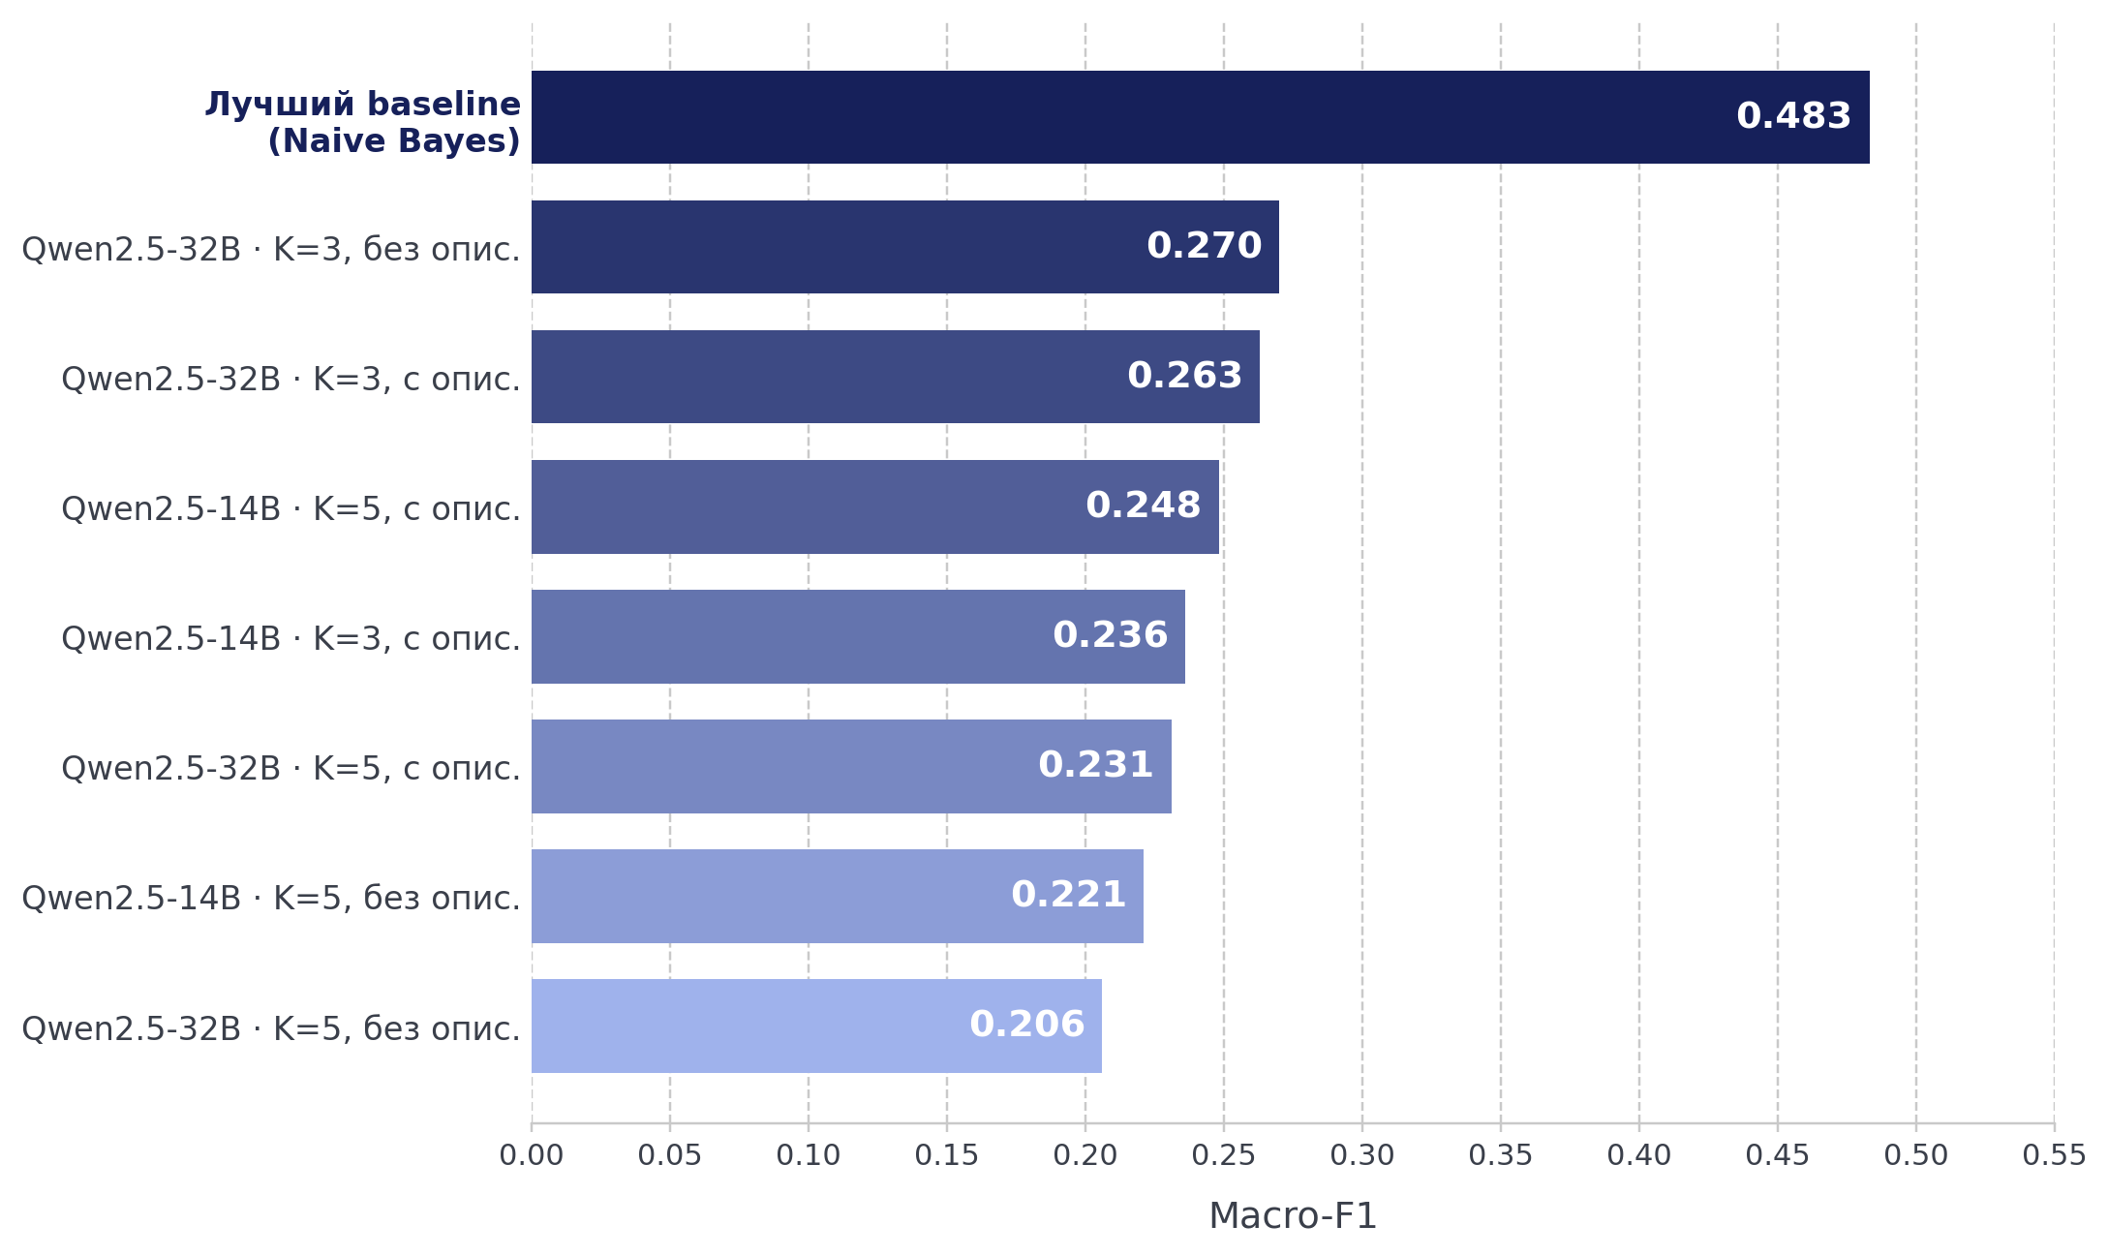
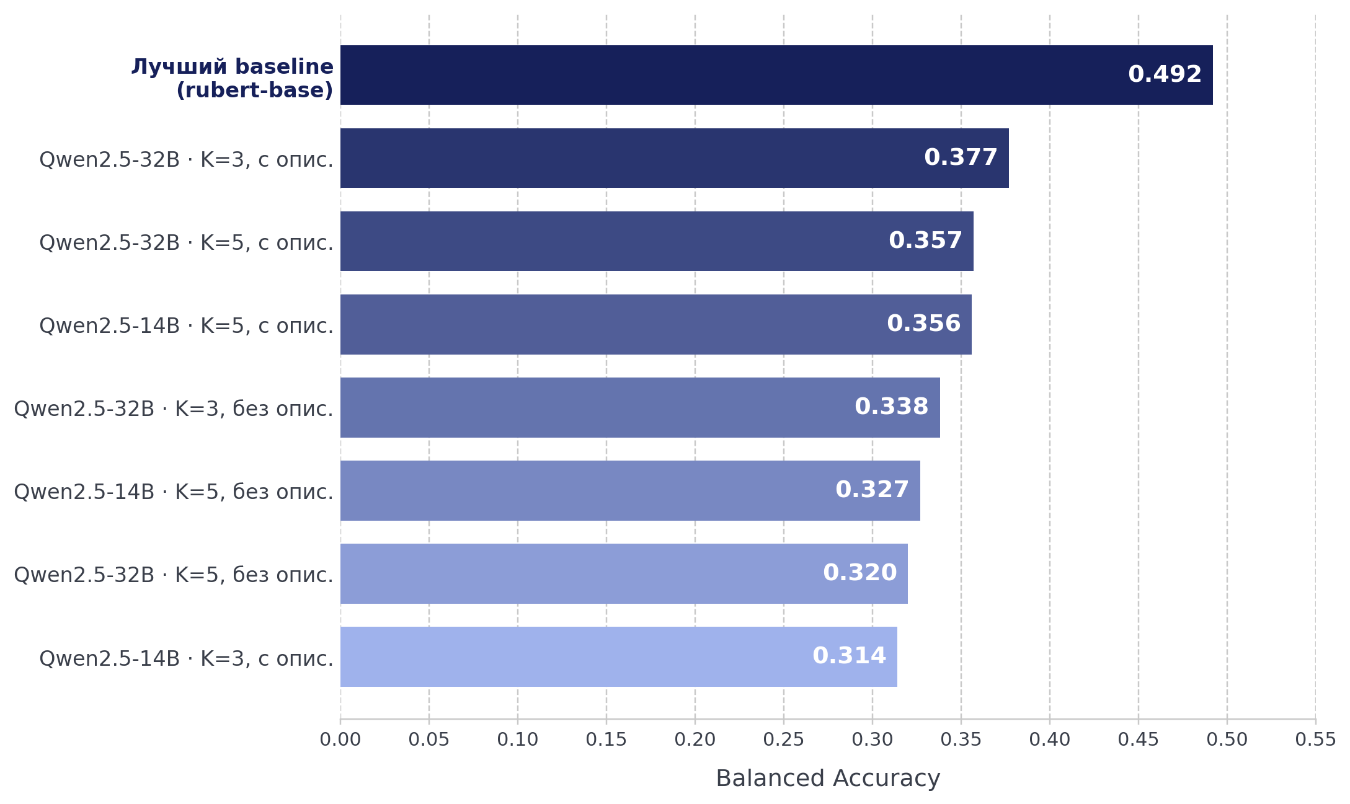
Результаты Few-shot классификации
Лучший результат среди few-shot — Qwen 32B, K=3: Balanced Accuracy 0.38, Macro F1 0.26. Методы из baseline дают лучшие результаты.
Macro F1
Balanced Accuracy
Ключевые наблюдения
Vikhr и T-lite резко деградируют при K≥3 — модели игнорируют метку и генерируют объяснения
Описания классов помогают Qwen, но вредят Vikhr
10

Slide 12
Дообучение LLM (PEFT): реализация
Конвейер дообучения LLM и классификации
1. Подготовка данных
Загрузка данных
Деление на группы A/B/C
Рассчет весов для каждого класса
Выделение валидационной выборки 10 %
2. Загрузка модели
Загрузка модели
Токенизация и пэддинг слева по самому длинному экземпляру в батче
Квантизация 4-bit NF4 QLoRa, AdaLoRa для больших моделей
3. PEFT-адаптер К зафиксированной модели подключается низкоранговый адаптер + классификационная голова score(), все параметры модели берутся из JSON конфигурации
обучается 0.01–0.8 % весов
4. Обучение
Обучение адаптера и классификационной головы.
Функция потерь – перекрестная энтропия.
Оценка на валидации.
5. Оценка (test)
balanced accuracy
macro-F1
F1 по группам A/B/C
Матрица экспериментов
Выбор моделей — критерии
Модель | LoRA | QLoRA | AdaLoRA | TinyLoRA
YandexGPT-5-Lite-8B | ✓ | ✓ | ✓ | ✓
Vikhr-Nemo-12B | ✓ | ✓ | ✓ | ✓
Qwen3-14B | ✓ | ✓ | ✓ | ✓
Vistral-24B | — | ✓ | ✓ | —
Qwen2.5-32B | — | ✓ | ✓ | —
Qwen3-32B | — | ✓ | ✓ | —
T-pro-it-2.1 | — | ✓ | ✓ | —
Ruadapt-Qwen3-32B | — | ✓ | ✓ | —
▸ Размер
Сравнение влияния количества параметров (8B–32B) на качество дообучения.
▸ Сравнение разных семейств
Qwen· Mistral-Nemo · YandexGPT
▸ Русский язык
Русскоязычные Inctruction-модели и адаптированные модели под русский язык
▸ GPU
Ограничение реализации в 40 ГБ видеопамяти
11

Slide 13
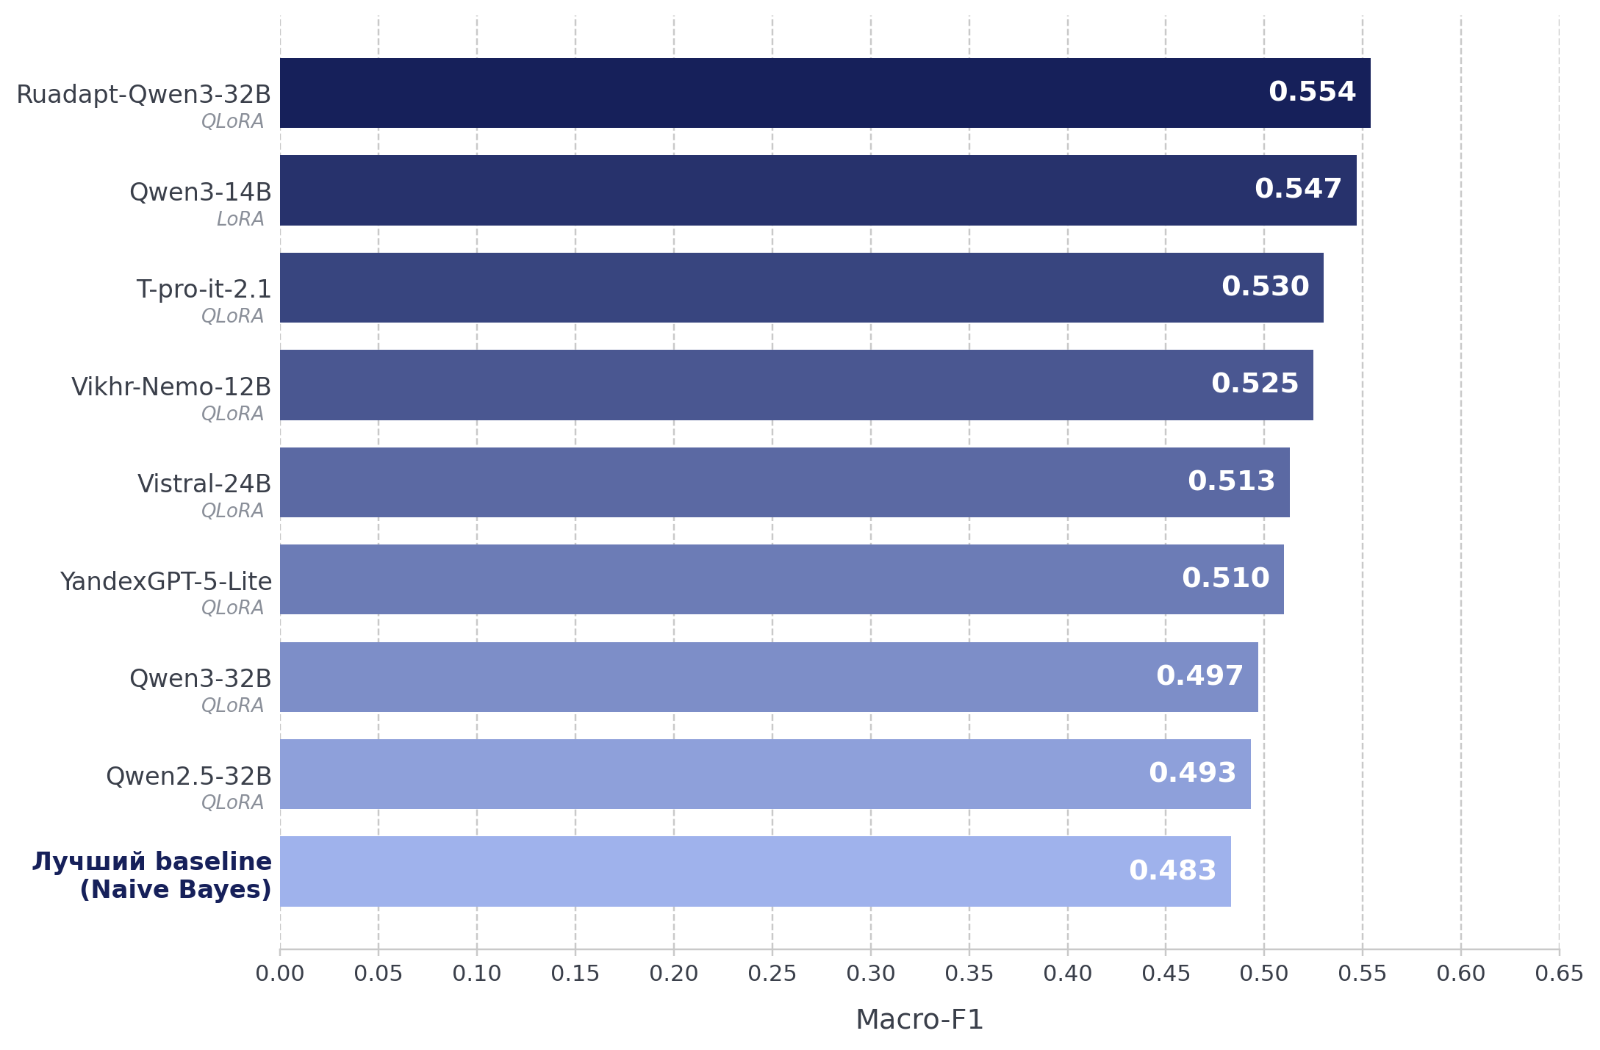
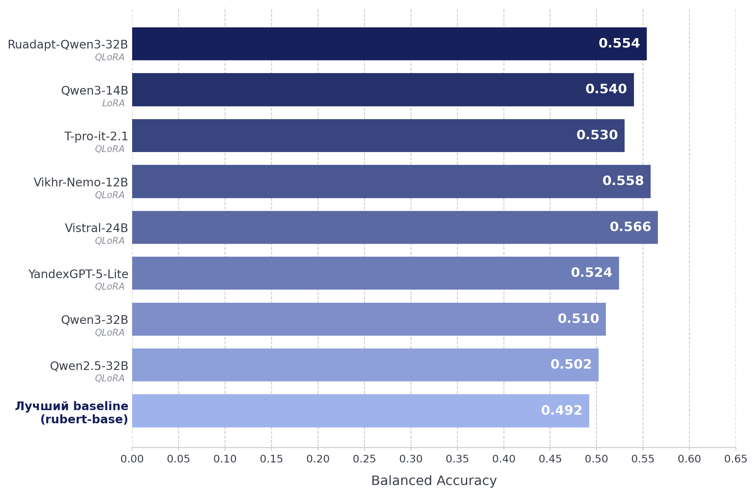
Результаты классификации на дообученных моделях
Все 8 моделей превзошли лучший baseline. Лучшая конфигурация Ruadapt-Qwen3-32B +QLoRA macro-F1 0.554 +7% BA 0.554 +6%
Ключевые наблюдения
Не все зависит от количества параметров - модели 8–24B обходят 32B.
QLoRA лучший и стабильный метод почти у всех; AdaLoRA и TinyLoRA отстают на 5–12 %
Большинство моделей с class weights показали результаты хуже чем без него.
Модели дообученные на русскоязычных даных выигрывают на редких классах (группа C <= 15): Ruadapt и Vikhr — Macro F1 0.625.
12

Slide 14
Выводы
ВХОД
1 774 письма
36 блоков
1 · Разведочный анализ
2 · Очистка clean_text()
3 · Разделение train / test
4 · Аугментация (train)
5 · Дообучение LLM (PEFT)
train
дубликаты · аномалии
сильный дисбаланс классов
повторы слов / фраз /
предложений,
цепочки «слово-число»
стратифицированно,
ДО аугментации
цель: ≥ 50 примеров на класс
< 15 → LLM-генерация
15–34 → парафраз (LLM)
35–49 → обратный перевод (NLLB)
+ валидация: 7 фильтров → LLM-судья
заморозка базы + 4-bit NF4
адаптер: QLoRA / LoRA /
AdaLoRA / TinyLoRA + голова
CE-loss · val 10 % → чекпоинт
test
6 · Классификация + оценка
на отложенном TEST
balanced accuracy · macro-F1
F1 по группам A / B / C
ВЫХОД

